Slide 1
Introduction aux méthodes agiles
Pierre-Emmanuel DAUTREPPE – Norman DESCHAUWER
Le 28 Avril 2010
XP, Scrum, Lean, …
En savoir plus sur les méthodes agiles

Slide 2


Qui sommes-nous ?
Pierre-Emmanuel DAUTREPPE
Architecte Microsoft.NET
Coach eXtreme Programming
pierre@dotnethub.be
www.pedautreppe.com
Norman DESCHAUWER
SCRUM Master
Team Leader
norman@dotnethub.be
http://www.methode-agile.org/

Slide 3
Agenda
Présentation de l’association DotNetHub
Pourquoi les méthodes agiles ?
Présentation d’eXtreme Programming
  Les 5 valeurs
  Les 13 pratiques

Slide 4
Agenda
Présentation de l’association DotNetHub
Pourquoi les méthodes agiles ?
Présentation d’eXtreme Programming
  Les 5 valeurs
  Les 13 pratiques

Slide 5













Présentation de l’association DotNetHub – 1/3
Technologie
Méthodologie

Slide 6
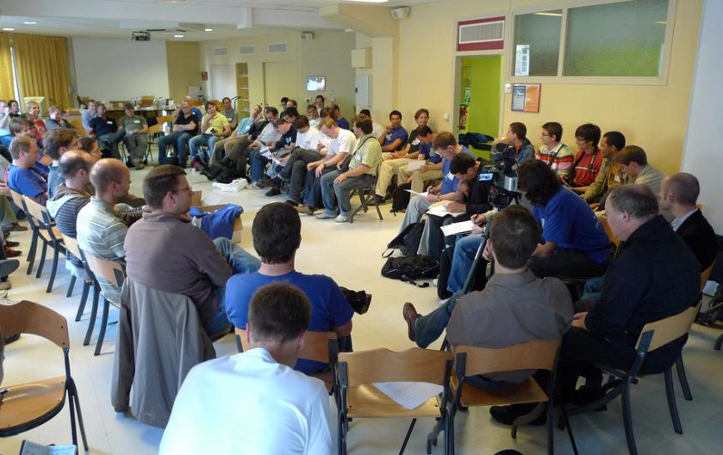
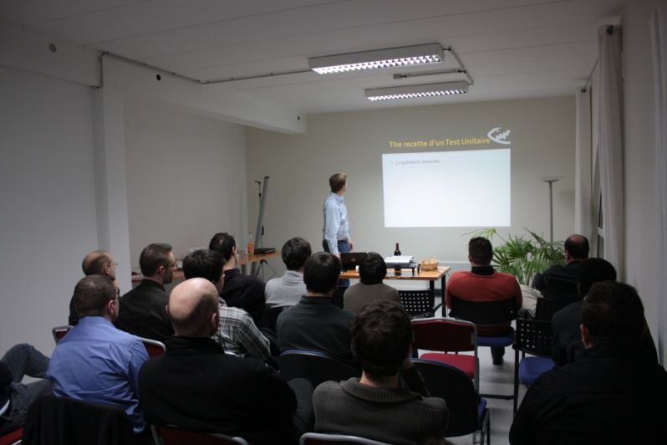
Présentation de l’association DotNetHub – 2/3
Notre objectif ?
La formation !
Des conférences
Des Dojos
Des Open Space Discussions
CITCON 2009 – Paris
DotNetHub – 20/01/2010
Rejoignez-nous sur http://www.dotnethub.be

Slide 7
Présentation de l’association DotNetHub – 3/3
NServiceBus, l’ESB léger pour tous
Par Steve Degosserie (Architecte)
Le 06 Mai (18h30 – 20h30) à Liège
Inscription sur http://www.dotnethub.be/
Gratuit
La Journée Agile Wallonie 2010
Programme des conférences et des speakers prochainement disponible
Le 16 Juin (13h00 à 19h00) au centre TechnoFutur TIC, à Gosselies
Inscription sur http://www.dotnethub.be/
Payant : 30€

Slide 8
Agenda
Présentation de l’association DotNetHub
Pourquoi les méthodes agiles ?
Présentation d’eXtreme Programming
  Les 5 valeurs
  Les 13 pratiques

Slide 9

Objectif : Réduire les coûts
Répondre strictement aux besoins (ni plus, ni moins)
Réduire le nombre de bug

Slide 10

Objectif : Eviter les dérives
Tout Projet = Succès

Slide 11

Objectif : Maximiser la business value du produit
Être à l’écoute des besoins du client
Répondre aux contraintes opérationnelles
Retour rapide sur investissements

Slide 12


Quelles contraintes à l’agilité ?
Réticences / Incompréhensions
Je ne suis PAS
un testeur
ou un analyste !!
@!!@?#&
Je veux…
Je veux…
Je veux…
Je veux…
Je veux…
Notes:
Faire face aux réticences / incompréhension du client
Certaines pratiques semblent coûter cher
L’agilité garde des règles strictes : être agile ne veut pas dire tout accepter
Faire face aux réticences de l’équipe de développement
« Je ne suis pas un testeur »
« Je ne suis pas un analyste »

Slide 13
Les difficultés rencontrées lors de la mise en œuvre de l’agilité
sont toujours le reflet de l’incapacité de l’organisation à accepter de résoudre ses conflits internes
Jean-Pierre Vickoff

Slide 14
Agenda
Présentation de l’association DotNetHub
Pourquoi les méthodes agiles ?
Présentation d’eXtreme Programming
  Les 5 valeurs
  Les 13 pratiques

Slide 15
Les 5 valeurs d’eXtreme Programming
Communication
Feedback
Simplicité
Courage
Respect
5 Valeurs

Slide 16
Les 13 pratiques d’eXtreme Programming
Organisation
Planning Game
Client sur site
Communication / Feedback
Métaphore
Livraisons rapides
Rythme Soutenable
Stand Up
Organisation Technique
Convention de nommage
Appropriation Collective du Code
Binômage
Développement
Conception Simple
Refactoring
Intégration Continue
Testing
Tests Unitaires
Tests de recette

Slide 17
Les 13 pratiques d’eXtreme Programming
Organisation
Planning Game
Client sur site
Communication / Feedback
Métaphore
Livraisons rapides
Rythme Soutenable
Stand Up
Organisation Technique
Convention de nommage
Appropriation Collective du Code
Binômage
Développement
Conception Simple
Refactoring
Intégration Continue
Testing
Tests Unitaires
Tests de recette
Quelles pratiques allons-nous aborder ?

Slide 18
Les 13 pratiques d’eXtreme Programming
Organisation
Planning Game
Client sur site
Communication / Feedback
Métaphore
Livraisons rapides
Rythme Soutenable
Stand Up
Organisation Technique
Convention de nommage
Appropriation Collective du Code
Binômage
Développement
Conception Simple
Refactoring
Intégration Continue
Testing
Tests Unitaires
Tests de recette

Slide 19
Organisation hiérarchique
Hiérarchie dans un projet « traditionnel »
Hiérarchie dans un projet agile
Côté Client
Côté Fournisseur
« Projet »
Chef de projet
Analyste
Client
Développeur
Testeur
Directeur
Chef de Service
Chef de Service
Employé 1
Employé 2
Employé 3
Employé 4
Responsable Projet
Chef de Service
Responsable Projet
Analyste
Architecte
Responsable technique
Dév. 1
Dév. 2

Slide 20
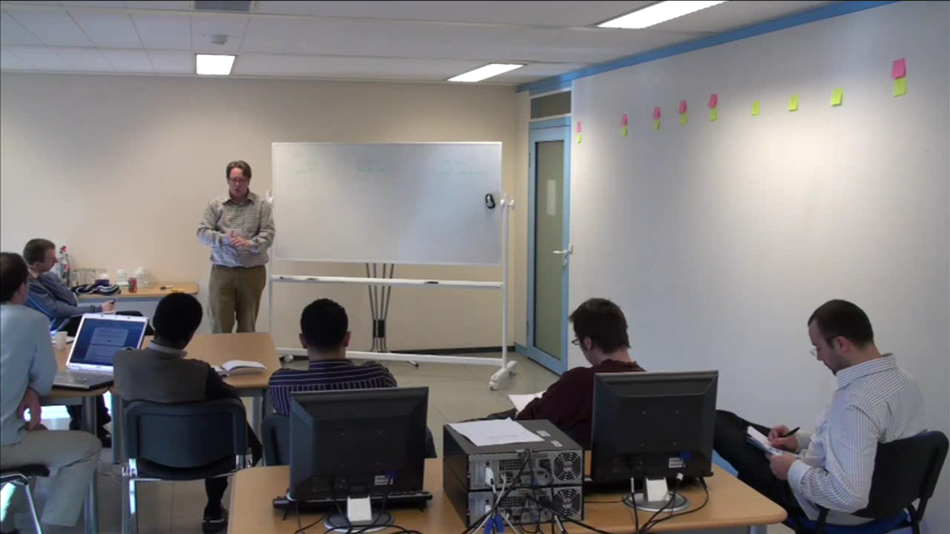
Planning Game

Slide 21
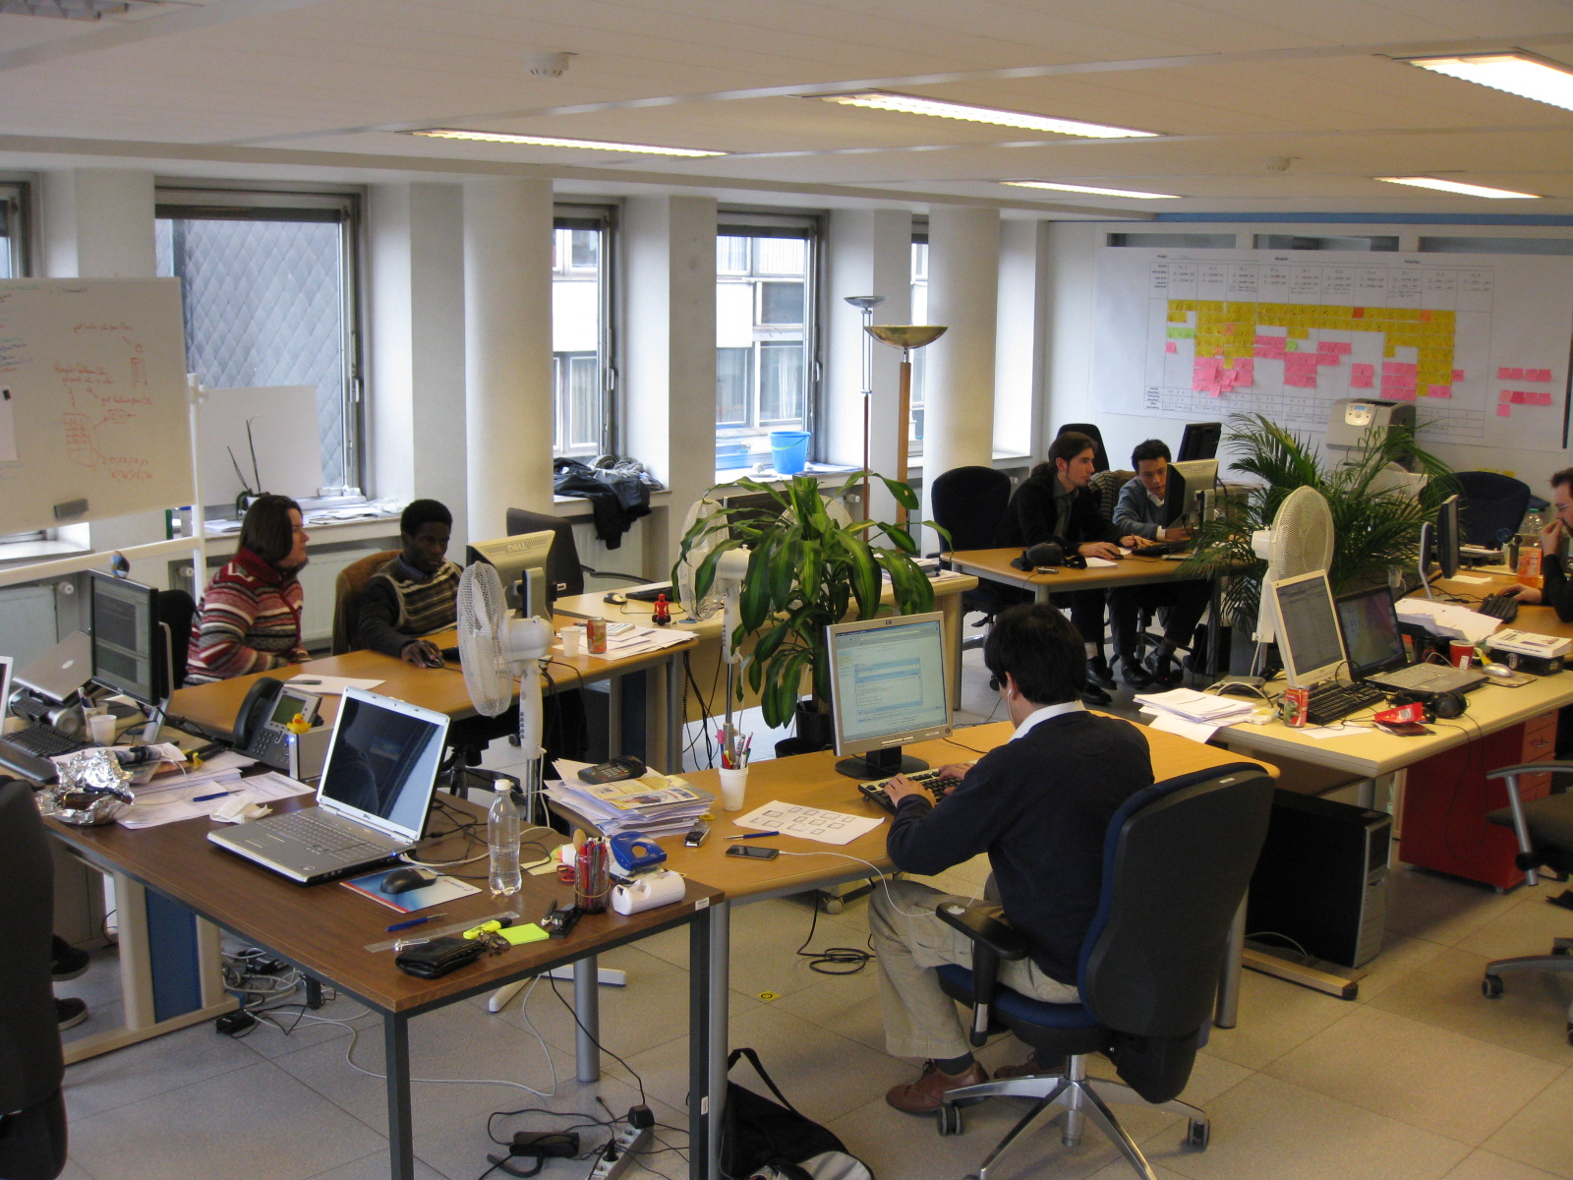
Client sur site

Slide 22

Rythme soutenable

Slide 23
Les 13 pratiques d’eXtreme Programming
Organisation
Planning Game
Client sur site
Communication / Feedback
Métaphore
Livraisons rapides
Rythme Soutenable
Stand Up
Organisation Technique
Convention de nommage
Appropriation Collective du Code
Binômage
Développement
Conception Simple
Refactoring
Intégration Continue
Testing
Tests Unitaires
Tests de recette

Slide 24

Métaphore
Appelons un chat,
un chat !

Slide 25
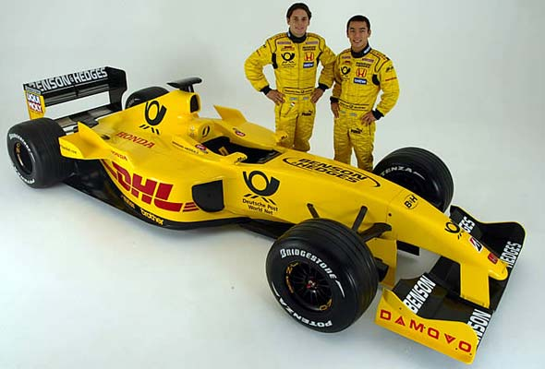
Livraisons rapides

Slide 26
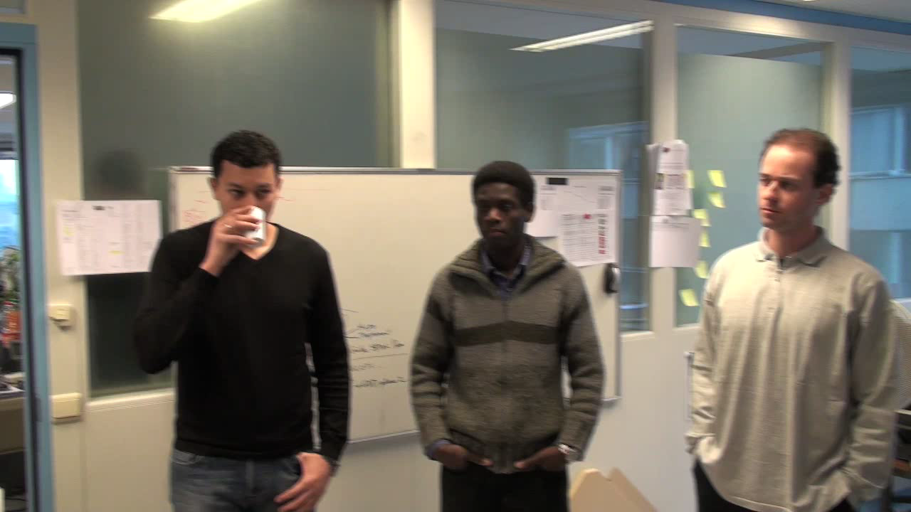
Stand Up
Qu’ai-je terminé la veille ?
Quels blocages ai-je rencontrés ?
Que vais-je faire aujourd’hui ?

Slide 27
Les 13 pratiques d’eXtreme Programming
Organisation
Planning Game
Client sur site
Communication / Feedback
Métaphore
Livraisons rapides
Rythme Soutenable
Stand Up
Organisation Technique
Convention de nommage
Appropriation Collective du Code
Binômage
Développement
Conception Simple
Refactoring
Intégration Continue
Testing
Tests Unitaires
Tests de recette

Slide 28

Conventions de Nommage

Slide 29

Appropriation collective du code

Slide 30
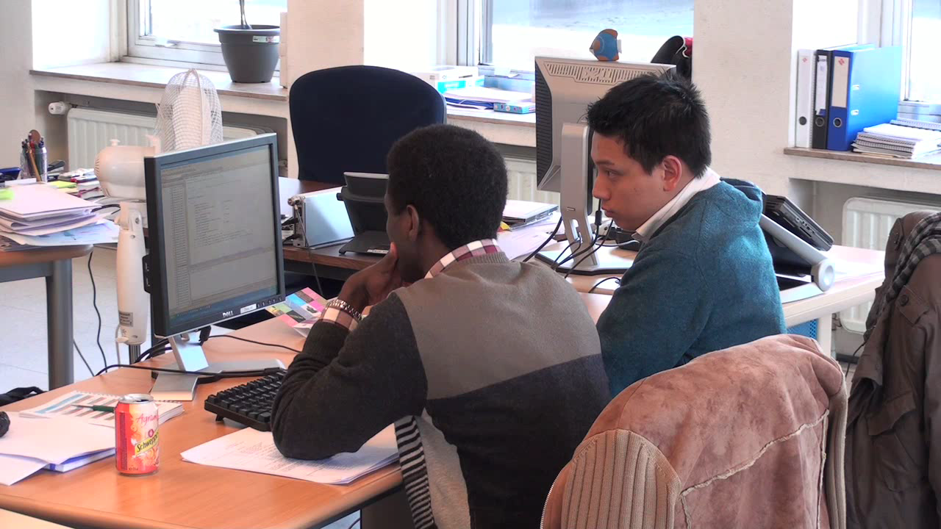
Travail en binôme

Slide 31
Les 13 pratiques d’eXtreme Programming
Organisation
Planning Game
Client sur site
Communication / Feedback
Métaphore
Livraisons rapides
Rythme Soutenable
Stand Up
Organisation Technique
Convention de nommage
Appropriation Collective du Code
Binômage
Développement
Conception Simple
Refactoring
Intégration Continue
Testing
Tests Unitaires
Tests de recette

Slide 32


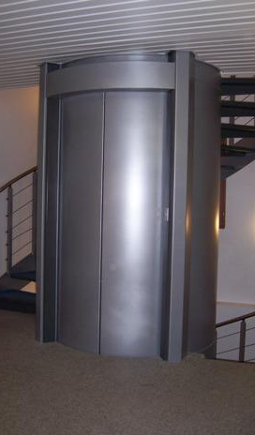
Conception Simple

Slide 33
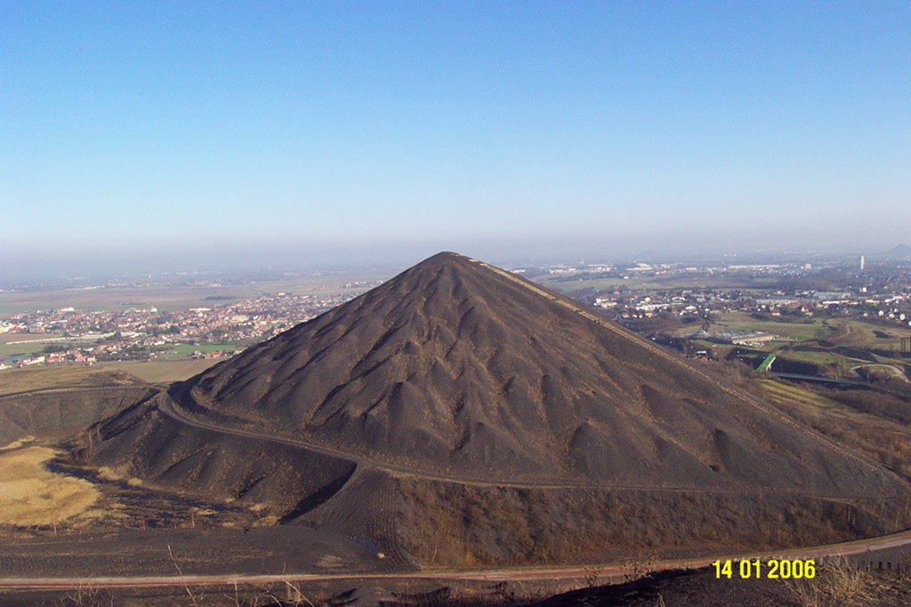
Refactoring

Slide 34
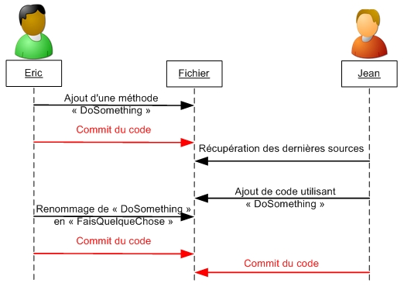
Intégration Continue
Binôme A
Build
Serveur d’intégration
Binôme C
Binôme B
Rapport
Compil OK
Test 1
Test 2
Test 3
…..
Test N

Slide 35
Les 13 pratiques d’eXtreme Programming
Organisation
Planning Game
Client sur site
Communication / Feedback
Métaphore
Livraisons rapides
Ryhtime Soutenable
Stand Up
Organisation Technique
Convention de nommage
Appropriation Collective du Code
Binômage
Développement
Conception Simple
Refactoring
Intégration Continue
Testing
Tests Unitaires
Tests de recette

Slide 36

Tests Unitaires
Test
Driven
Development

Slide 37

Tests de recettes
Bon, on en est où ?
Il est nouveau ?
Il est nouveau?

Slide 38
Quelques références – 1/2
Quelques blogs
  http://www.pedautreppe.com
  http://www.methode-agile.org/
  http://emmanuelchenu.blogspot.com/
  http://www.objectmentor.com (Robert C. Martin)
  http://www.fredericdoillon.com/
Quelques conférences
  La Journée Agile
  XP Days (Benelux, France, Suisse, …)
  CITCON (2010 : Prague)
  Agile Tour

Slide 39
Quelques références – 2/2
Quelques ouvrages
  « Méthode Agile – Les meilleures pratiques – Compréhension et mise en oeuvre » par Jean-Pierre Vickoff
  « Gestion de projet vers les méthodes agiles » par Véronique Messager Rota
  « Agile Principles, Patterns, and Practices in C# » par Robert C. Martin

